Slide 1
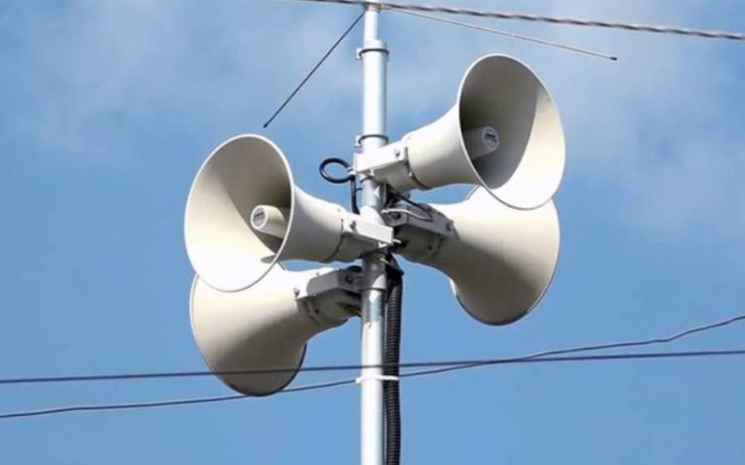
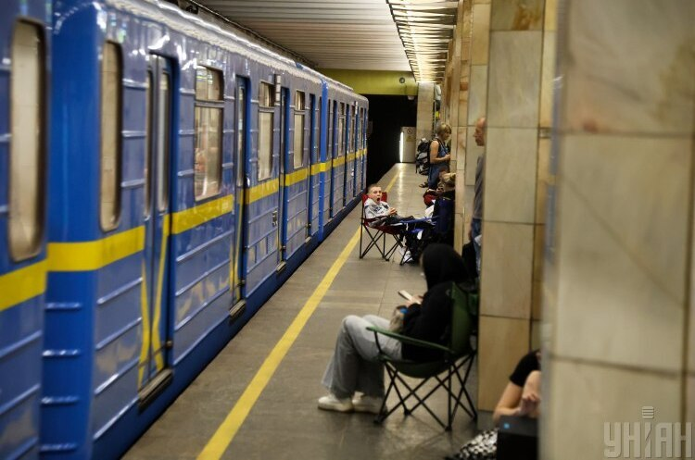
Заробітна плата під час перебування в укритті:
коли і скільки мають платити працівнику?
Адвокат Погрібняк О.М., член комітету з трудового права НААУ

Slide 2
Нормативно-правові акти:
1. Закон України «Про оплату праці»
2. Кодекс законів про працю України
3. Закон України «Про охорону праці»
4. Закон України «Про колективні договори і угоди»
5. Постанова КМУ № 221 від 7.03.2022 р. № 221 «Деякі питання оплати праці працівників державних органів, органів місцевого самоврядування, підприємств, установ та організацій, що фінансуються або дотуються з бюджету, в умовах воєнного стану»
6. Галузеві угоди

Slide 3
Частина 5 статті 153 КЗпП: працівник має право відмовитися від виконання роботи, яка становить явну небезпеку для його життя чи здоров’я.
Право на залишення робочого місця у зв’язку з загрозою здоров’ю повністю кореспондується з умовами, що виникають під час повітряної тривоги.

Slide 4
Простій - це зупинення роботи, викликане відсутністю організаційних або технічних умов, необхідних для виконання роботи, невідворотною силою або іншими обставинами (ч. 1 ст. 34 КЗпП)

Slide 5
Відповідно до частин 2, 3 статті 6 Закону України «Про охорону праці» працівник має право відмовитися від роботи, якщо існує небезпека для його життя чи здоров’я, із відповідним повідомленням керівництва. За таких обставин, у разі зупинення роботи не з вини працівника, за ним зберігається середній заробіток.
Перебування в укритті не є виробничою ситуацією в розумінні зазначеного закону, а належить до категорії обставин невідворотної сили, як це визначено в частині 1 статті 34 КЗпП.

Slide 6
Оплата простою
Ч. 1 ст. 113 КЗпП час простою не з вини працівника, в тому числі на період оголошення карантину, встановленого Кабінетом Міністрів України, оплачується з розрахунку не нижче від двох третин тарифної ставки встановленого працівникові розряду (окладу).
Ч. 2 Про початок простою, крім простою структурного підрозділу чи всього підприємства, працівник повинен попередити роботодавця чи бригадира, майстра або посадових осіб.
Ч. 3 За час простою, коли виникла виробнича ситуація, небезпечна для життя чи здоров’я працівника або для людей, які його оточують, і навколишнього природного середовища не з його вини, за ним зберігається середній заробіток.

Slide 7
Варіанти врегулювання організації та оплати праці при оголошенні повітряної тривоги
Неможливість забезпечення робочого процесу в період повітряної тривоги
Виконання роботи в укритті
Переводення на іншу роботу
робочий процес не переривається і працівнику виплачується заробітна плата в повному обсязі. Простій не оформлюється
2 статті 34 КЗпП у разі простою працівник може бути переведений на іншу роботу, з урахуванням спеціальності, за його згодою
(є нераціональним варіантом)
- оформлення простою
оплата робочого часу під час простою у розмірі встанволеному колективним договором, але не менше ніж 2/3 тарифної ставки (окладу)
Збереження заробітної плати, якщо працівники перебувають в укритті на робочому місці, але не виконують роботу

Slide 8
Постанова КМУ № 221 від 7 березня 2022 р. № 221 «Про деякі питання оплати праці працівників державних органів, органів місцевого самоврядування, підприємств, установ та організацій, що фінансуються або дотуються з бюджету, в умовах воєнного стану»
Керівникам державних органів, підприємств, установ та організацій, що фінансуються або дотуються з бюджету, до припинення чи скасування воєнного стану в Україні в межах фонду заробітної плати, передбаченого у кошторисі, надано право самостійно визначати розмір оплати часу простою працівників, але не нижче від двох третин тарифної ставки встановленого працівникові тарифного розряду (посадового окладу)

Slide 9
Частина третя статті 7 Закону України «Про колективні договори і угоди» передбачає, що колективний договір може передбачати додаткові порівняно з чинним законодавством і угодами гарантії, тощо.
Галузева угода між Міністерством культури та інформаційної політики України та Професійною спілкою працівників культури України на 2023-2028 роки рекомендує передбачати у колективних договорах забезпечувати збереження середнього заробітку за час перебування працівників в укритті, якщо таке перебування припадає на робочий час.
Галузева угода на 2021-2025 роки, між Міністерством освіти і науки України та Профспілкою працівників освіти і науки України передбачає збереження заробітної плати для працівників, які перебувають в укриттях під час повітряних тривог.

